Slide 1
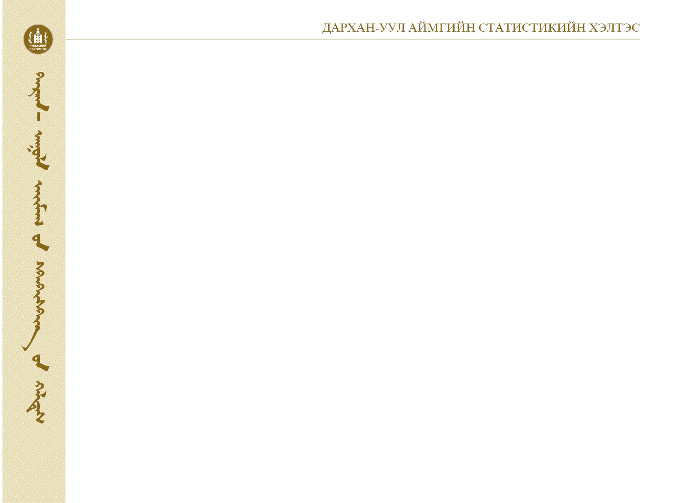
Дархан-Уул аймгийн улсын төсвийн талаарх инфографик
2020- I улирал

